Slide 1



История создания бренда
Подготовил:
Учитель физической культуры Хотько А.В.

Slide 2
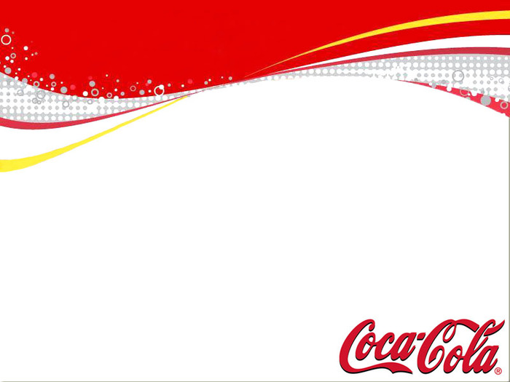
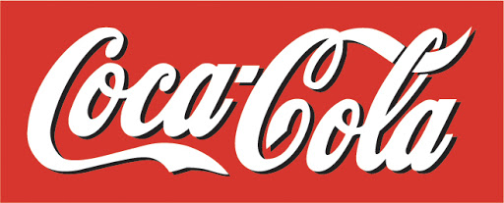
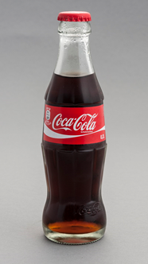
Словосочетание Coca-Cola на слуху у любого жителя планеты. Даже если газировка, носящая это название, не входит в ежедневный рацион почти каждый слышал о ней, хоть раз в жизни пробовал.
За более чем 100 лет существования бренда Coca-Cola популярность безалкогольного напитка с каждым годом возрастает. Даже байки и домыслы о том, что Кола «разъедает нас изнутри».
Сейчас корпорация Coca-Cola обладает поистине дорогим мировым брендом, а стоимость компании превышает 75 млрд долларов. В чём секрет ошеломляющего успеха бренда? Чтобы разобраться необходимо окунуться в историю бизнеса.

Slide 3
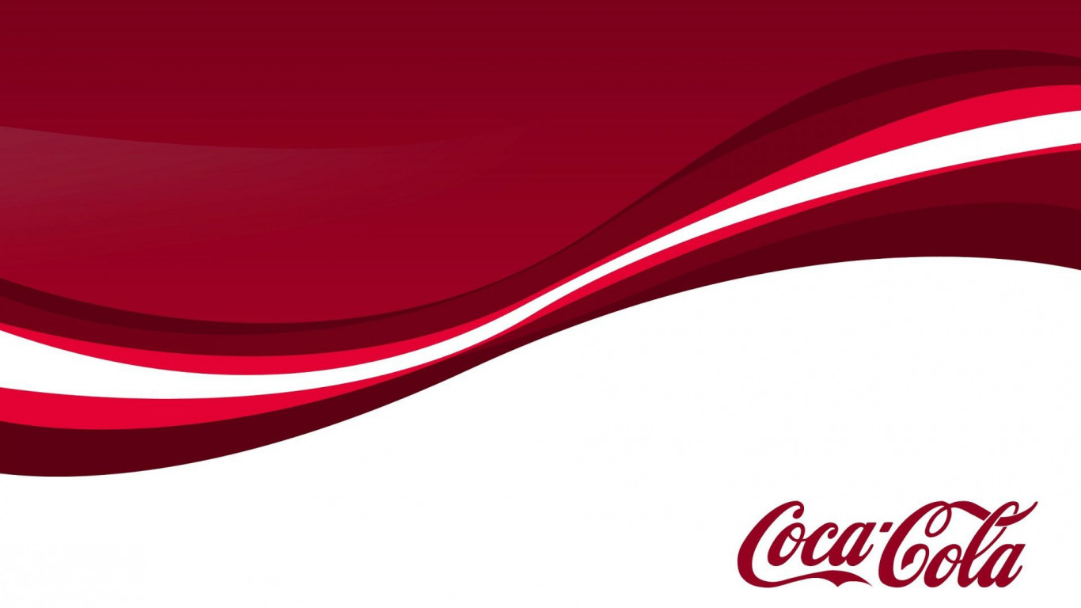
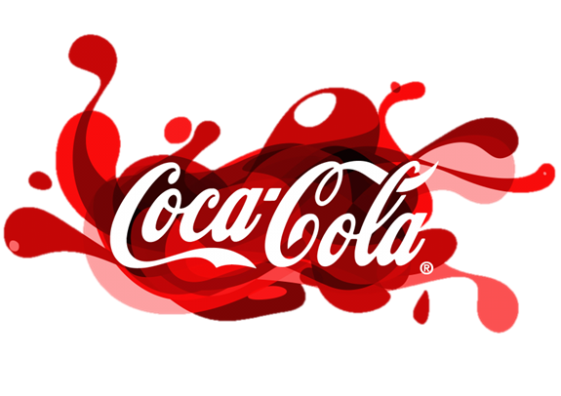
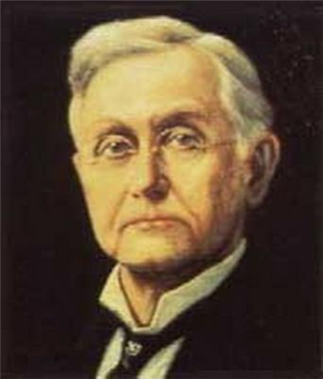
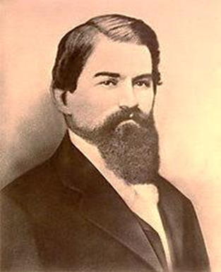
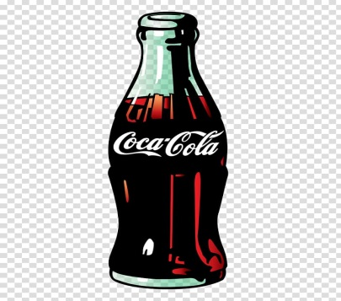
Фрэнк Мейсон Робинсон
Логотип
Джон Стит Пэмбертон
Возник напиток в 1886 году с подачи химика-фармацевта Джона Стита Пембертона, сварившего его в виде сиропа «от нервов». Coca-Cola своим появлением обязана Гражданской войне в США, а названием — простому бухгалтеру Фрэнку Робинсону. Названием, а позже и логотипом, напиток обязан всё тому же бухгалтеру Фрэнку Робинсону. Именно он порекомендовал окрестить сироп по наименованию его ингредиентов (состав включал листья коки, орехи дерева колы).

Slide 4
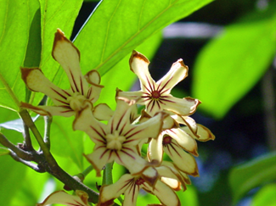
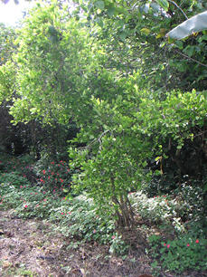
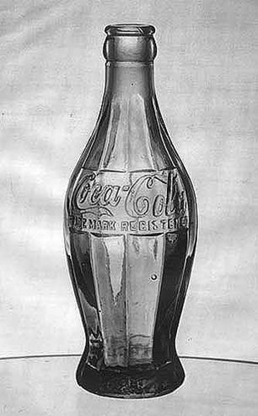
Первая газированная Coca-Сola
Некоторое время после создания напиток Coca-Cola реализовывался исключительно в аптеках как лекарство
Фармацевт Уилли Венэйбл смешал сироп с содовой и получил поистине волшебную «шипучку».
Открытие натолкнуло на мысль о создании предприятия по выпуску газировки.
Введение в то же время «сухого закона» стало несомненным преимуществом для развития бизнеса по производству безалкогольных напитков.

Slide 5

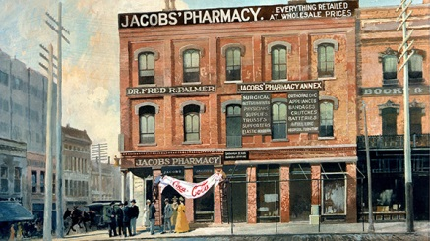
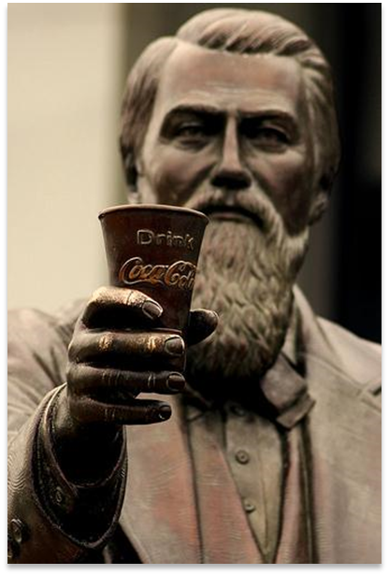
Аптека Jacob’s Pharmacy в центре Атланты
8 мая 1886 года в аптеке Jacob’s Pharmacy в центре Атланты продали первую порцию напитка за 5 центов. Его популярность стала быстро расти.
Когда продажи выросли до 9 стаканов в день, вся Атланта уже говорила о бодрящем напитке. А чтобы горожане знали, где найти уникальный эликсир, на фасаде здания с аптекой повесили первую вывеску Coca-Cola, на которой Робинсон каллиграфическим почерком вывел лаконичное название. Чуть позже этот логотип появился на первых рекламных плакатах «Пейте Coca-Cola».

Slide 6
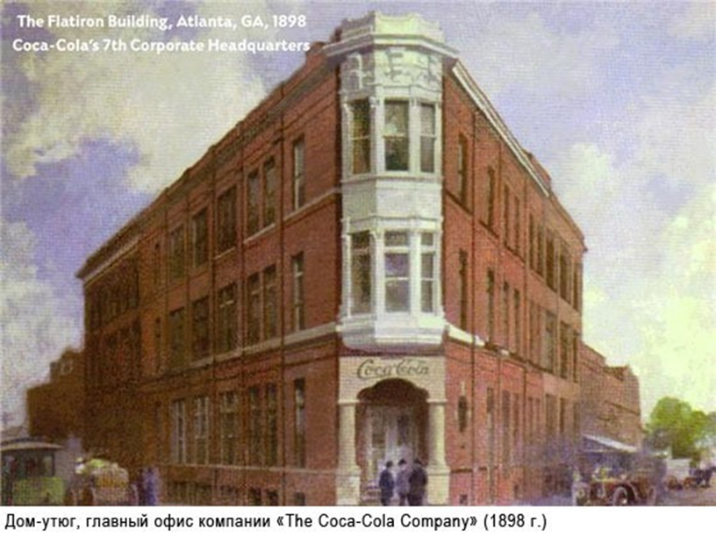
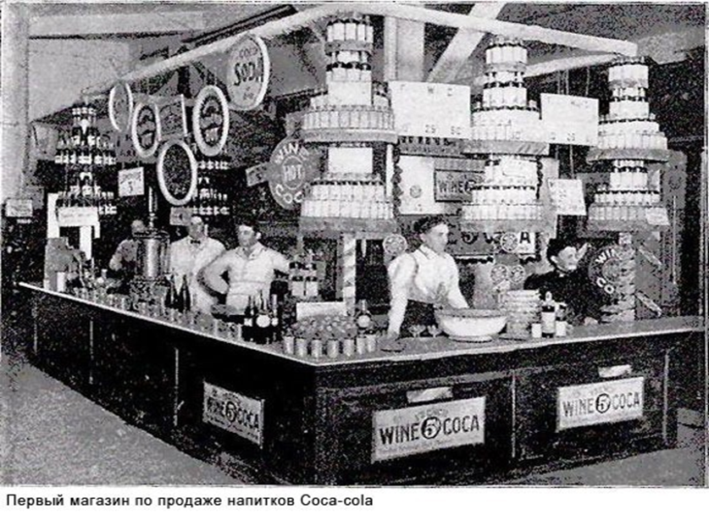
Кстати, позже Венейбл стал одним из покупателей рецепта сиропа. Пембертон до последнего хранил его в тайне, собственноручно изготавливая и отправляя в аптеки. Но в последние годы жизни ему пришлось продать самое ценное, что у него было, — формулу популярного напитка. За 2 тысячи долларов.
Во время продажи бизнеса Пембертон составил инвентарную рукопись, в которой «засветились» ингредиенты ранней Coca-Cola: масло лимона, масло лайма, масло мускатного ореха, экстракт муската, экстракт листьев коки, ванилин, цитрусовая кислота, апельсиновый эликсир, масло нероли (из цветков апельсинового дерева) и кофеин.

Slide 7
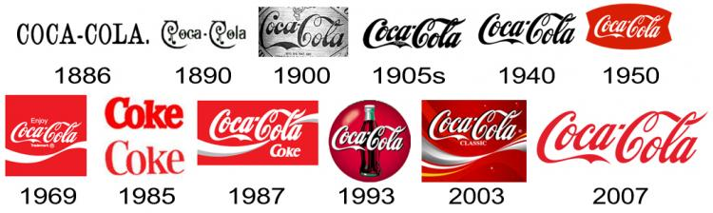
Совладелец Coca-Cola Аза Кендлер продал права на бутилирование и продажу напитка предпринимателям Бенджамину Томасу и Джозефу Уайтхеду. На свет появилась бутылка, которую «можно было опознать в темноте, на ощупь, в разбитом виде, чтобы по осколкам можно было понять, что в ней была Coca-Cola!»
До 1894 года Coca-Cola продавалась на розлив. Бутылки с газировкой часто взрывались во время транспортировки, и Кендлеру это могло грозить судебными исками. Но Джозеф Биденхарн придумал безопасный способ доставки Coca-Cola вдоль Миссисипи и стал разливать напиток в тару самостоятельно.
Как он это сделал? Никто не знает.
Бутылка образца 1915-x годов

Slide 8
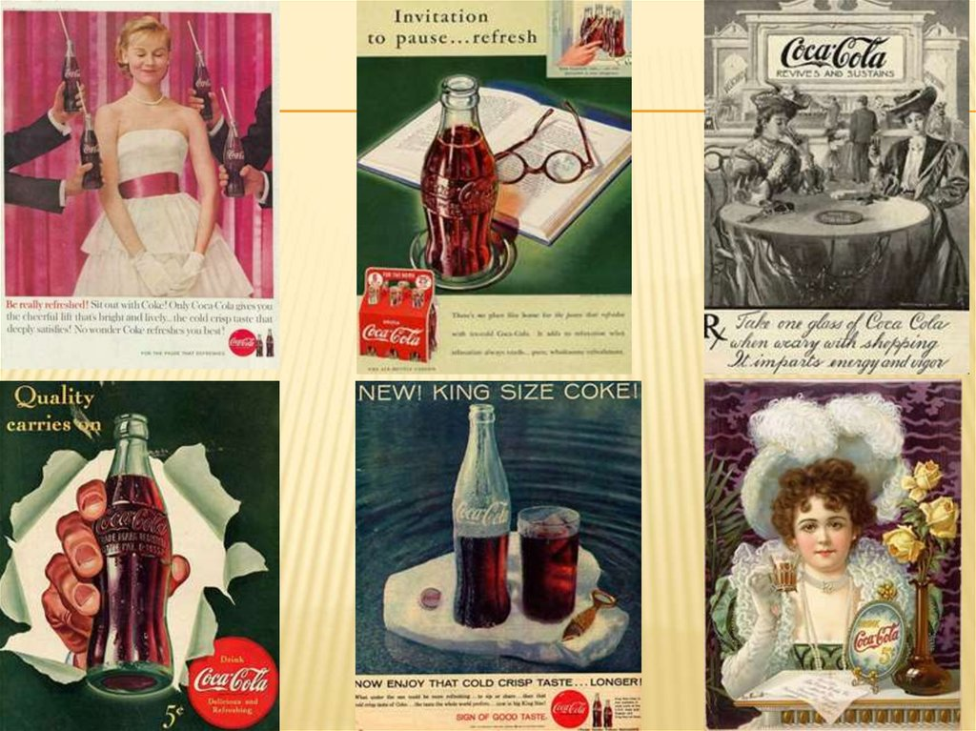

Slide 9
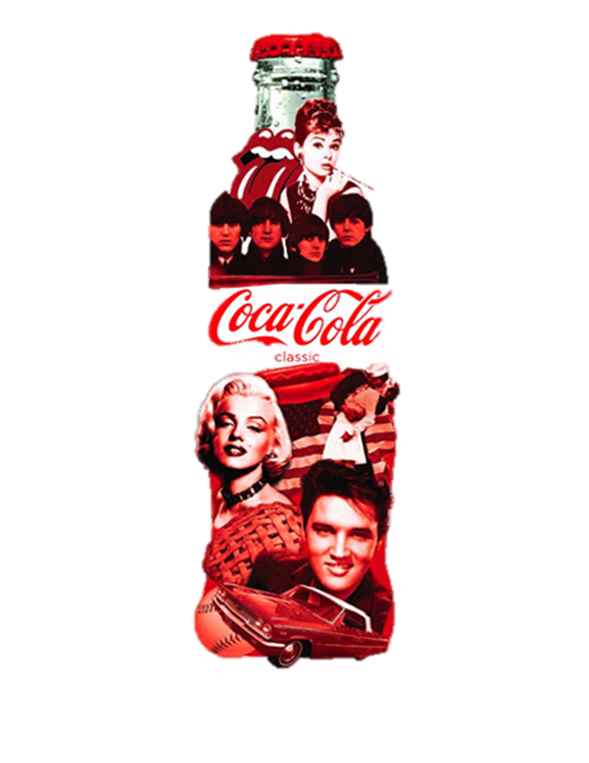
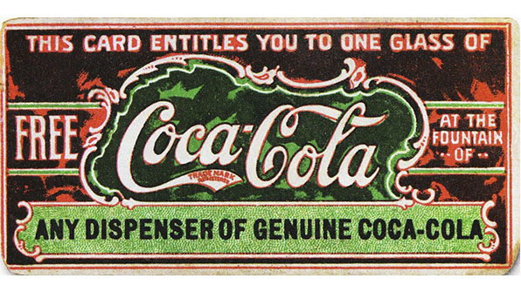
Рецепт приготовления напитка выкупил ирландский эмигрант Аса Кендлер. Он же несколько лет спустя зарегистрировал компанию «The Coca-Cola Company», знакомый многим товарный знак бренда. Уставный капитал вновь созданной фирмы равнялся 100 тыс. долларов.По итогам года работы акционеры компании уже имели небольшие дивиденды. (20 долларов на акцию).
Считается, что это первый купон в истории, который дает право на бесплатный стакан Coca-Cola. Впервые купоны стали распространяться в 1888 году, чтобы помочь продвинуть напиток

Slide 10
Пейте Coca-Cola. Освежающую и бодрящую.
8 мая 1886 года в аптеке Jacob’s Pharmacy в центре Атланты продали первую порцию напитка за 5 центов.
1902 год - компания набрала оборот в $120 тысяч в год, и Кока-Кола стала самым известным напитком в США
1899 год - права на бутилирование и продажу напитка трем предпринимателям — Бенджамину Томасу, Джону Луптону и Джозефу Уайтхеду за 1 доллар.
1915 год – Терри От создал фирменную бутылку
1919 год - Кэндлер продает компанию Coca-Cola банкиру из Атланты Эрнесту Вудрафу за 25 миллионов долларов
1923 год - компанию возглавил Роберт, 33-летний сын Ернста Вудраффа, который оставался на посту 60 лет и стал настоящей живой легендой Компании.
1958 год - в Бостоне, дебютировала "Fanta".
1960 год - компания начала разливать свои напитки в жестяные банки, ранее предназначенные только для армии.
1961 год - открыто производство напитка "Sprite".

Slide 11
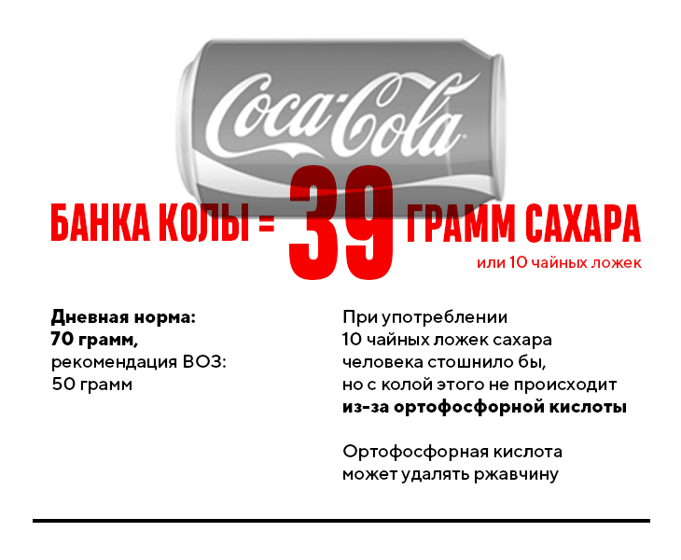
Вред или польза???
«Без физической нагрузки кола точно вредна. Другой вопрос – когда она дегазирована и применяется во время тяжелейших физических нагрузок. Во время марафонов и Iron Man на стойках питания стоит кола. На чемпионате мира многие команды используют дегазированную колу во время матча».
В апреле 2019-го группа ученых из Гарварда опубликовала масштабное исследование, для которого в течение 34 лет (с 1980 по 2014 год) следила за более 80 тысячами женщин и 37 тысячами мужчин. Результаты показали: чем больше сладких напитков – таких, как кола, – выпил человек, тем выше риск преждевременной смерти по любой причине.
Конкретные цифры:
– от одного до четырех напитков в месяц – риск смертности увеличивается на 1%;
– один-два напитка в день – на 14%;
– более двух напитков в день – 21%.

Slide 12
Еще ученые нашли связь между большими дозами колы и сердечно-сосудистыми заболеваниями (те, кто пил более двух напитков в день, на 31% увеличивал риск смерти от сердечно-сосудистой болезни) и развитием рака.
Считается, что раковые клетки при приеме колы активизирует 4-метилимидазол (4-МИ) – химическое вещество, входящее в состав пищевого красителя. Исследования в Калифорнии показали, что длительное воздействие с 4-МИ вызывает рак легких у крыс. После этого местные чиновники постановили, что продукты с более чем 29 мкг вещества должны опубликовать на этикетке предупреждение о вреде для здоровья. Аргумент: ежедневное потребление 4-МИ в дозе 30 мкг может вызвать рак у одного из 100 000 человек в течение жизни. В банке колы, как выяснилось, содержится около 140 мкг.
Исследователи из университета Тафтса в Бостоне (один из крупнейших исследовательских университетов США) тоже занимались вопросом влияния колы на организм: в 2010 году, по их подсчетам, сладкие напитки способствовали смерти около 184 тысячи человек в мире: 133 тысячи смертей от диабета, 45 тысяч смертей от сердечно-сосудистых заболеваний и 6,5 тысяч смертей от рака.

Slide 13
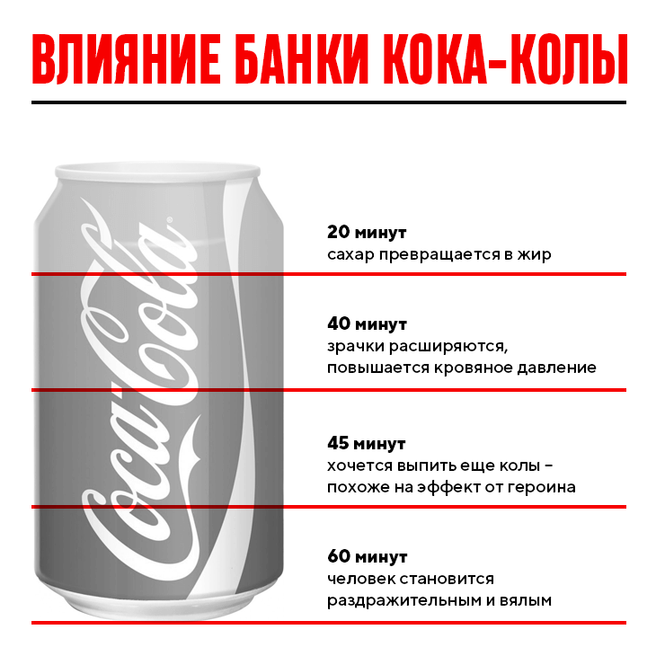
У колы несколько проблем:
она сильно газированная – большое содержание углекислых газов.
Во-вторых, превышена концентрация углеводов даже по сравнению с другими сладкими напитками.
Третье – в ней содержатся кислоты: ортофосфорная кислота, которая закисляет и без того закисленный организм.
Из-за большого потребления газов будет происходить вздутие живота, станет тяжело дышать, диафрагма начнет меньше сокращаться.
Углеводы – это ожирение. Кислоты и разные красители, стабилизаторы и заменители окисляют среду желудка, что может усугубить гастриты, язвенным болезни, эрозии.
Кока-кола имеет большое количество сахаров, которые мгновенно проникают в организм. Напиток, который нежелателен для постоянного применения».

Slide 14
В среднем одна банка колы содержит 10 чайных ложек сахара (39 грамм, хотя, по версии самой Coca-Cola Company, в банке 35 грамм и 7 ложек), что уже больше половины средней потребления сахара человеком прямо сейчас (70 грамм), хотя ВОЗ (Всемирная организация здравоохранения) вообще рекомендует не больше 50 грамм, а еще лучше – 25. Вот какой эффект происходит от десяти ложек, полученных за раз:
– через 10 минут: сахар попадает организм. При употреблении 10 ложек человека стошнило бы, но в случае с колой этого не происходит из-за ортофосфорной кислоты, которая притупляет сладость;
– через 20 минут: уровень сахара в крови возрастает, происходит взрыв инсулина. На это реагирует печень, которая превращает в жир весь сахар, который видит;
– через 40 минут: заканчивается всасывание инсулина: зрачки расширяются, повышается кровяное давление. Рецепторы аденозина в мозге блокируются, человеку не хочется спать;
– через 45 минут: повышается уровень допамина, который контролирует центры удовольствия и вознаграждения мозга. Это похоже на эффект от героина: хочется выпить еще одну банку;
– меньше 60 минут: ортофосфорная кислота связывает кальций, магний и цинк в кишечнике.
– больше 60 минут: действуют мочегонные свойства кофеина. Связанные кальций, магний и цинк выводятся из организма с мочой. Нарастает сахарный кризис – человек становится раздражительным и вялым. С мочой вышла вода, а с ней питательные вещества, которые организм мог использовать для увлажнения и построения сильных костей и зубов.

Slide 15

Влияние Coca-Cola
Регулярное употребление может привести к повышению артериального давления, заболеваниям сердца, диабету и ожирению. Небольшое количество время от времени не принесет существенного вреда.
Банка два раза в неделю не влияет на человека. Если употреблять ее после приема пищи, то ничего страшного. Если употреблять людям без гастритов, тоже нет проблем
Если человек пьет ее натощак с проблемами желудка, то у него начнется изжога, отрыжка, боли, спазмы, вздутия. И вот он негативный результат. Дальше он будет рассказывать об этом и говорить, что это гадость, хотя с другим человеком этого может не произойти. Дальше – превышение дозы, если человек выпьет не бутылочку, а две. Дальше – газы, которые приводят ко вздутию, раздражают слизистую желудка и кишечника. Неправильное применение. Хотя если ее вскипятить, избавиться от газов, разбавить водой, то это будет практически спортивный напиток.

Slide 16

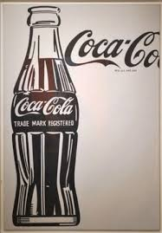


Интересные факты
Если всю выработанную более как за сто лет «Кока-Колу» разлить в бутылки, выложить в одну линию и обвить ею околоземную орбиту нашей планеты, то она обернет Землю 4334 раза. Кстати, подобная цепочка к Луне дотянулась бы туда и обратно 1045 раз.
Каждую секунду в мире выпиваются 8000 стаканов напитков, выработанных Компанией.
Если всю выработанную «Кока-Колу» раздать в бутылках всем жителям планеты, каждый из нас получил бы по 1500 бутылок.
Наибольший знак «Кока-Колы» расположен в чилийском городе Арика. на вершине холма. Ширина его - 122 метра, высота - 40 метров. Составлен этот знак из 70 тысяч бутылочек от «Кока-Колы».

Slide 17
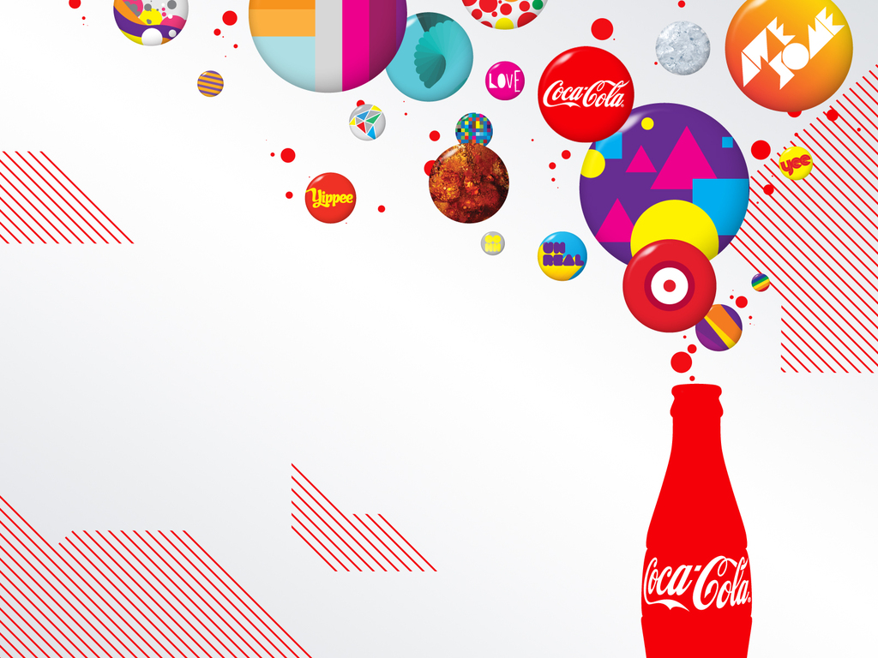
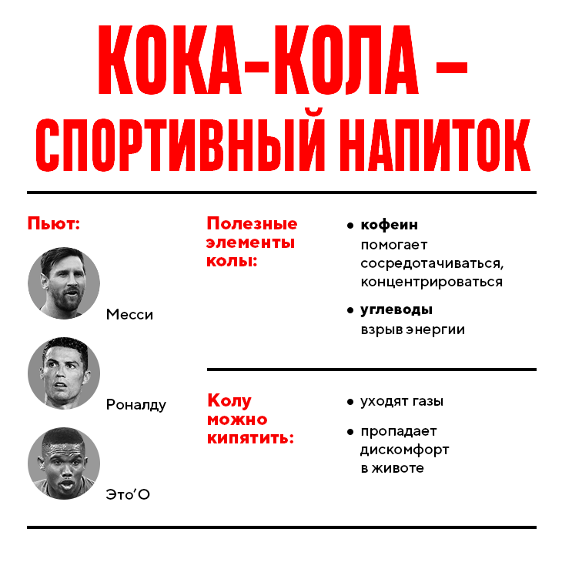

Slide 18
Кофеин и углеводы
Кофеин повышает частоту сердечных сокращений и чуть увеличивает кровяное давление – до рабочего. Перед нагрузкой это позволяет быстрее прийти в тонус, форму. Грубо говоря, это может сократить разминку, быстрее войти в рабочий режим. Если уже нагрузка идет и есть перерыв, то кофеин в определенной дозе будет производить выброс жирных кислот и вместе с углеводами появится хороший стимул для нагрузки.
Углеводы. Быстрое всасывание сахаров увеличит содержание глюкозы в крови, а глюкоза – это энергия. То есть мы получим энергетическое преимущество, но на коротком промежутке времени. Если дистанция и время увеличиваются, то это может сыграть обратную роль. Вместе с увеличением концентрации глюкозы произойдет выброс инсулина, а у него одна задача – утилизировать глюкозу. Он заберет всю глюкозу из крови и отправит в ткани для работы. Концентрация в крови упадет, это плохо скажется на центральной нервной системе, дальше будет хуже.

Slide 19
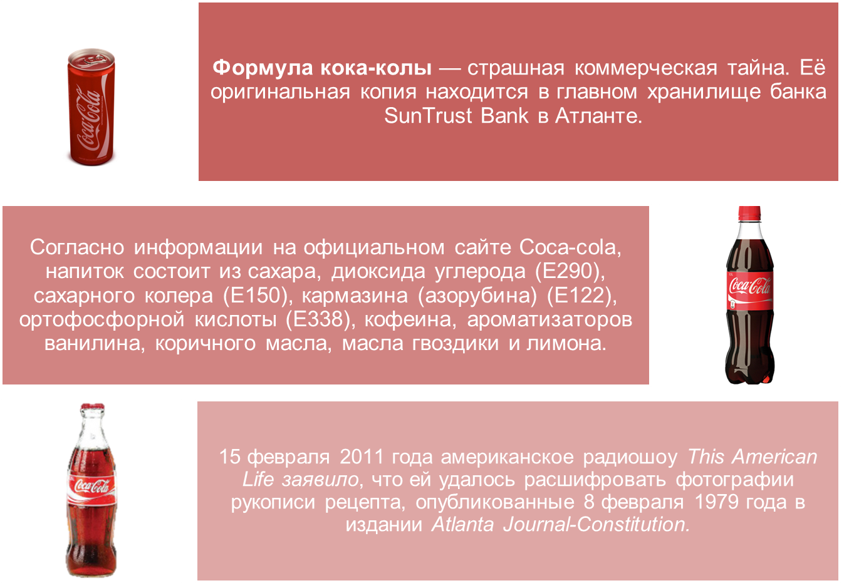


Slide 20

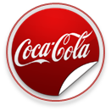
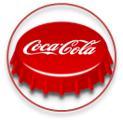
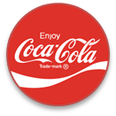
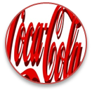
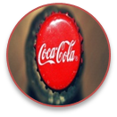
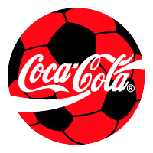
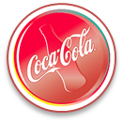
Маршал Георгий Жуков попробовал Coca-Cola в гостях у главнокомандующего союзными войсками в Европе Дуайта Эйзенхауэра и так влюбился в напиток, что попросил изготовить спецпартию — такого же на вкус, но прозрачного.
Каждый день люди выпивают 1,9 млрд порций Coca-Cola, а бренд знают 94% населения планеты.
В Индии Кока-Колой обрызгивают посевы, чтобы защитить их от вредителей, так как Кока-Кола стоит дешевле специальных средств, а работает почти так же эффективно.
Логотип Кока-Колы — самый узнаваемый на планете.
Современный образ Санта-Клауса был создан в рамках рекламной кампании «Кока-Колы».
Кока-Кола стала продаваться в жестяных банках только в 1960 году, до этого в такой таре она поставлялась только солдатам.
Качество Кока-Колы в разных странах может варьироваться, так как для производства всегда используется местная вода.

Slide 21
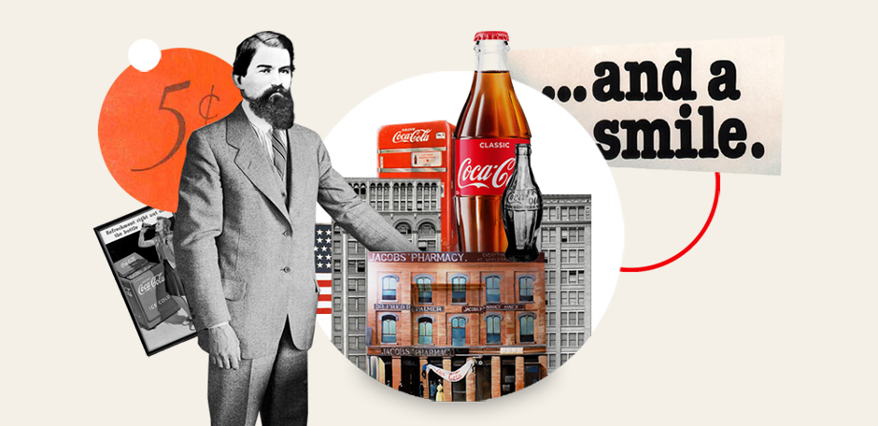

Slide 22
В заключении
Компания ежегодно растёт, развивается.
Арсенал производителя насчитывает более 200 наименований: газированные напитки, соки, холодные чаи, энергетические смеси.
Продукция марки реализуется более чем в 200 странах по всему миру, является наиболее востребованной.
Ежедневная реализация превышает 1 млрд единиц.
Бренд Coca-Cola признаётся одним из самых дорогих в мире, чистая прибыль корпорации превышает 8 млрд долларов.
Напитки под маркой Кока Кола знакомы 95% населения планеты и это далеко не предел.
По всему миру регулярно выпускают ограниченные серии напитков. (Golden Coca-Cola — ее можно было попробовать только в Китае. Также Coca-Cola выпускает десятки удивительных продуктов, про которые многие даже не слышали. Например, прозрачную Coca-Cola Clear в Японии или Coca-Cola Life со стевией в непривычной зеленой упаковке.)

Slide 23




